Slide 1
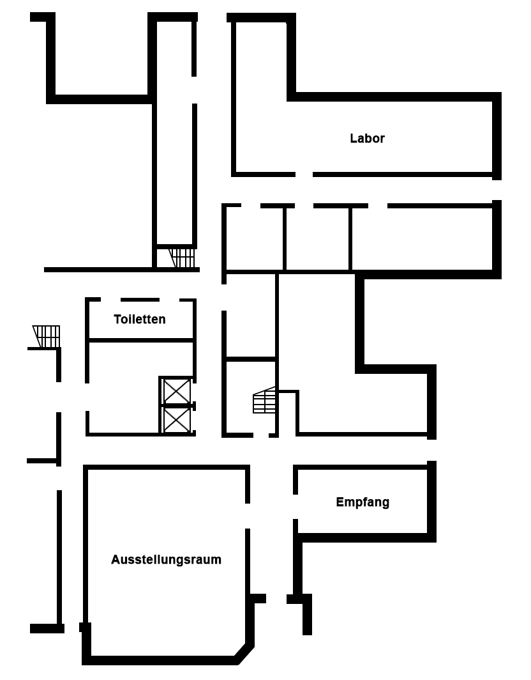
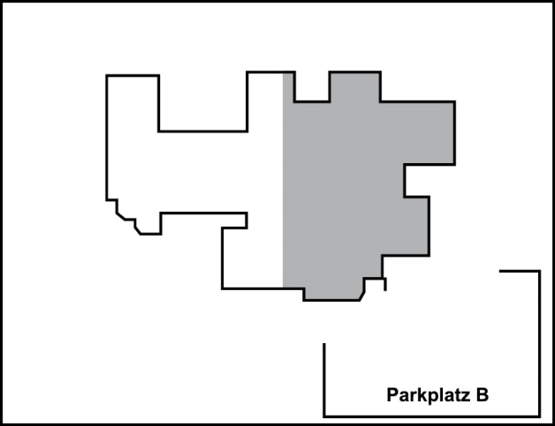
Verhalten im Brandfall
Ruhe bewahren
Brand melden
In Sicherheit
bringen
Löschversuch
unternehmen
Standort
Legende
Standort
Fluchtweg
Notausgang mit
Richtungspfeil
Notruftelefon
Erste Hilfe
Sammelstelle
Feuerlöscher
Wandhydrant/Löschschlauch
Brandmelder
Aufzug
Treppe
Brandmelder bestätigen
Telefon: (Tel.-Nr. einfügen)
Wo brennt es?
Was brennt?
Wie viel brennt?
Welche Gefahren?
Warten auf Rückfragen!
Gefährdete Personen mitnehmen
Türen schließen
Gekennzeichneten
Rettungsweg folgen
Aufzug nicht benutzen
Anweisungen beachten
Feuerlöscher benutzen
Löschschlauch benutzen
Verhalten bei Unfällen
Ruhe bewahren
Unfall melden
Erste Hilfe
Weitere
Maßnahmen
Telefon: (Tel.-Nr. einfügen)
Wo ist es geschehen?
Was ist geschehen?
Wie viele Verletzte?
Welche Verletzungen?
Warten auf Rückfragen!
Absicherung des Unfallortes
Versorgen der Verletzten
Anweisungen beachten
Rettungsdienst einweisen
Schaulustige entfernen
Übersichtsplan
Erdgeschoss
Name des Gebäudes
Planersteller
Datum der Planserstellung: 20-07-2012
Plan-Nr.: 003/1
Revisions-Nr.: 1

Slide 2
Standort

Slide 3
Verhalten im Brandfall
Ruhe bewahren
Brand melden
In Sicherheit
bringen
Löschversuch
unternehmen
Brandmelder bestätigen
Telefon: (Tel.-Nr. einfügen)
Wo brennt es?
Was brennt?
Wie viel brennt?
Welche Gefahren?
Warten auf Rückfragen!
Gefährdete Personen mitnehmen
Türen schließen
Gekennzeichneten
Rettungsweg folgen
Aufzug nicht benutzen
Anweisungen beachten
Feuerlöscher benutzen
Löschschlauch benutzen
Legende
Standort
Fluchtweg
Notausgang mit
Richtungspfeil
Notruftelefon
Erste Hilfe
Sammelstelle
Feuerlöscher
Wandhydrant/Löschschlauch
Brandmelder
Aufzug
Treppe
Name des Gebäudes
Planersteller:
Datum der Planerstellung:
Plan-Nr.:
Revisions-Nr.:
Hier einfügen
TT-MM-JJJJ
Hier einfügen
Hier einfügen
Verhalten bei Unfällen
Ruhe bewahren
Unfall melden
Erste Hilfe
Weitere
Maßnahmen
Telefon: (Tel.-Nr. einfügen)
Wo ist es geschehen?
Was ist geschehen?
Wie viele Verletzte?
Welche Verletzungen?
Warten auf Rückfragen!
Absicherung des Unfallortes
Versorgen der Verletzten
Anweisungen beachten
Rettungsdienst einweisen
Schaulustige entfernen

